Slide 1
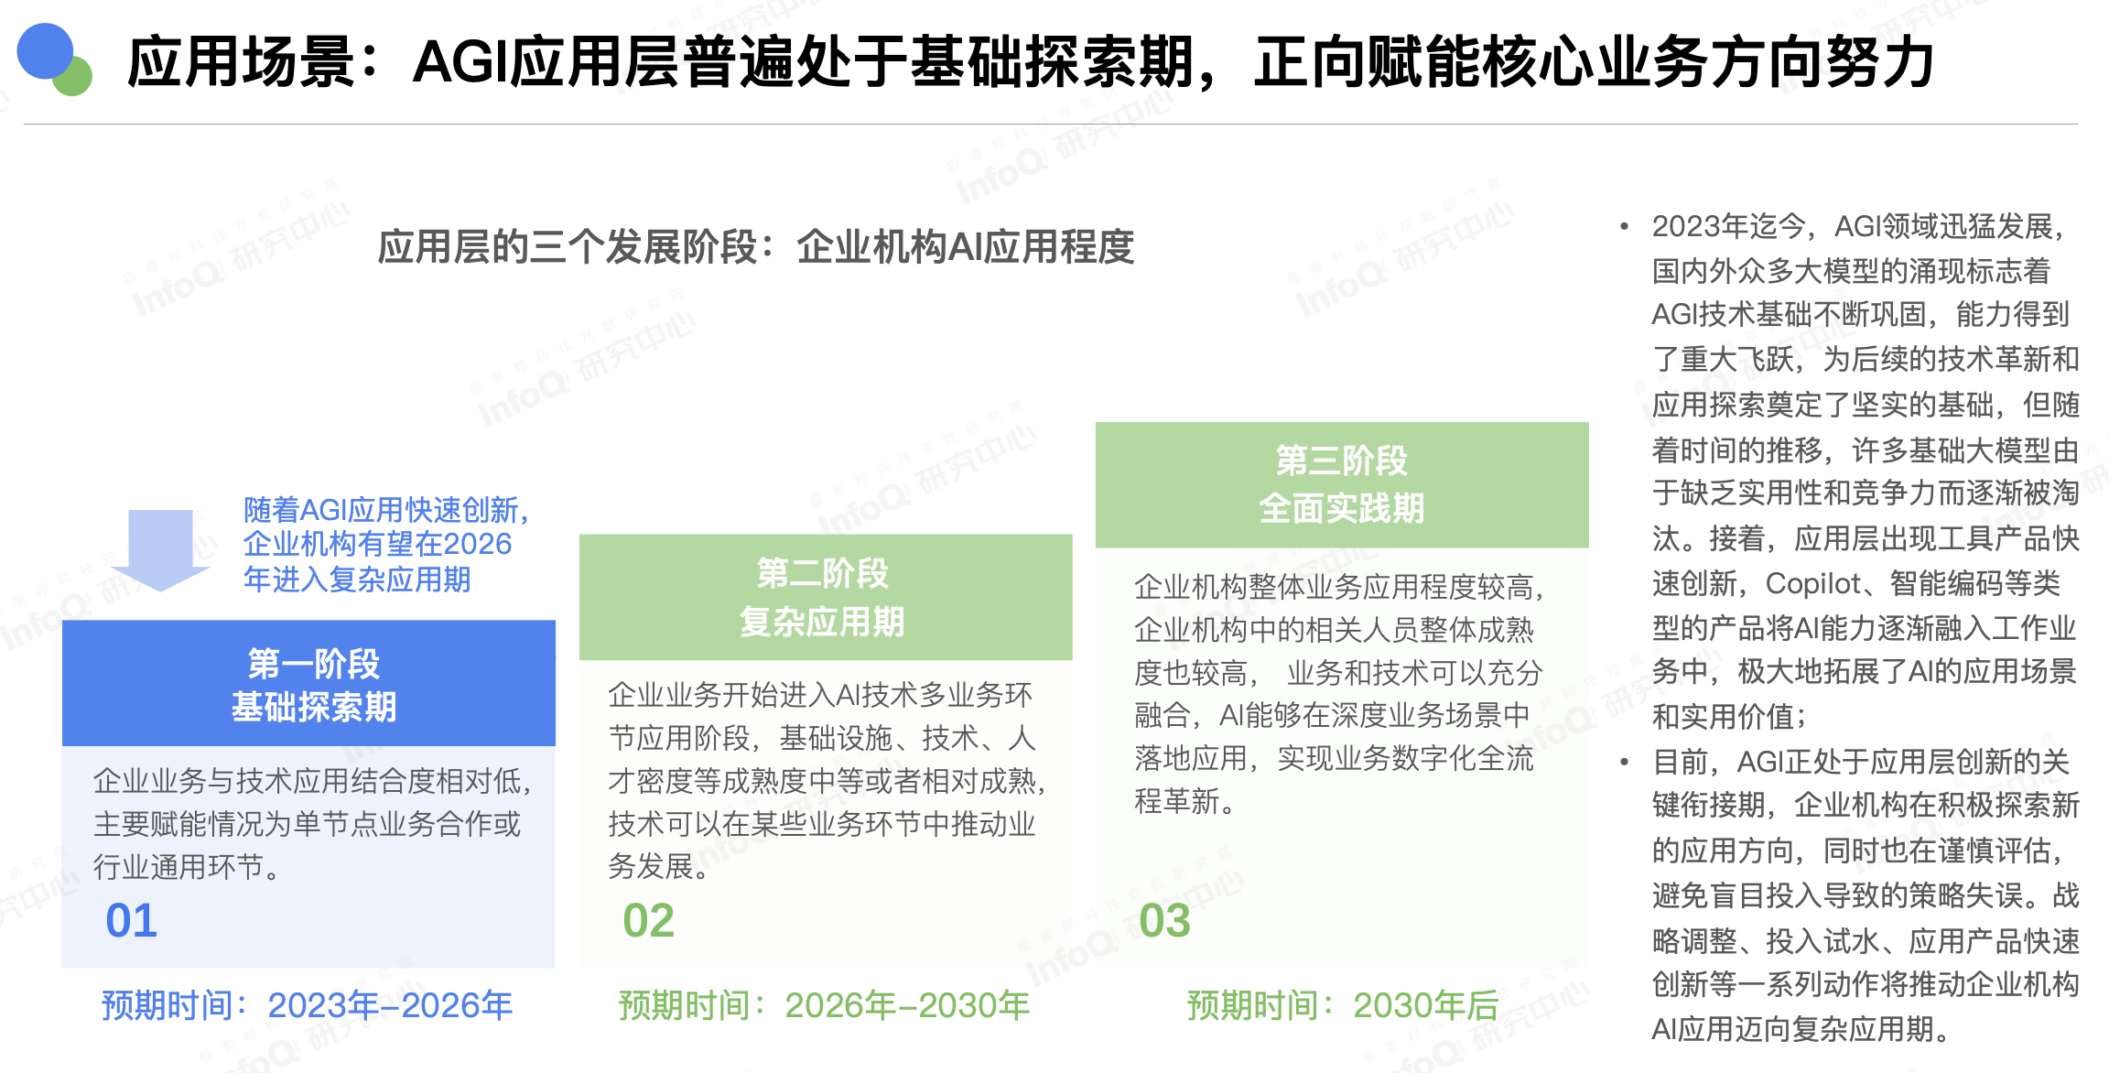

Slide 2
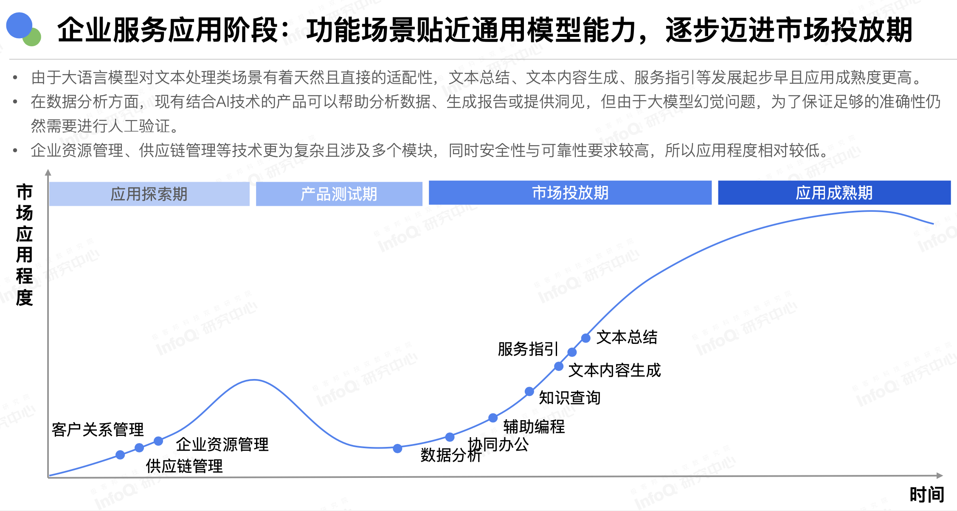

Slide 3
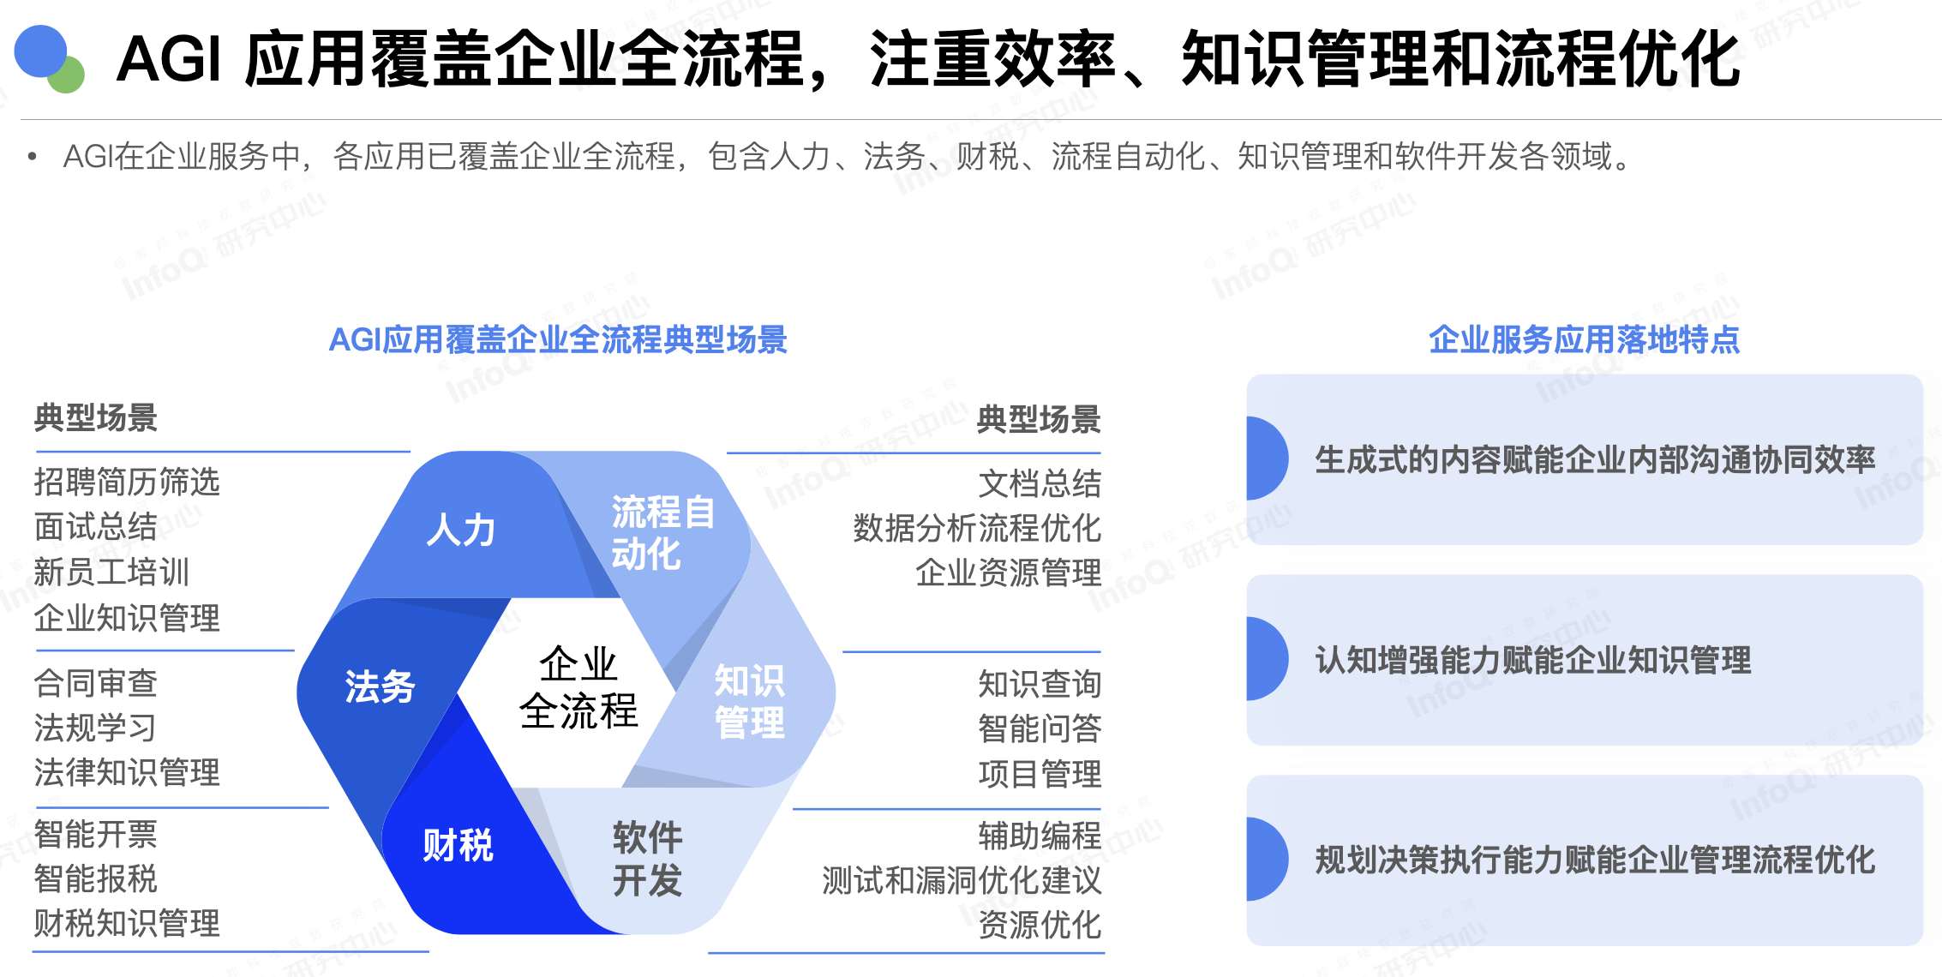

Slide 4
大模型应用场景落地关键要素
数据处理
提示词优化
向量查询
针对管理条例类型的数据，使用数据预处理程序的方式将每一个独立的条例处理成一个独立的语料块。
针对拆分出来的数据，使用样本问题进行检查，主要检查的点检索出来的问题的排名准确性，最相关的问题是不是排名在最前面。
针对客户特定对术语使用习惯，对模型向量化不友好的词语，通过数据字典转换为更合适的表达，比如将“移动介质”替换为“U盘”、“桌面计算机”替换为“办公电脑”。
对于语料中没有找到相关内容的时候，在有一些场景下是不希望大模型自己发挥的，所以需要调整提示词让大模型不要产生幻觉。
在向量查询的过程，适当提高语料块查询结果的个数，这样在语料质量不确定的情况下，能够查询到和问题比较相关的语料块。
同时，也适当调大相似度参数，以此来命中相关的语料，在语料质量不是非常高的情况下，可以设置稍微大一点的值来查询到需要的语料块。
大模型参数
大模型选型
多租户
针对规章制度场景，调小大模型问答的temperature ，因为这个参数的值越小，代表让大模型的发散程度越低，因为规章制度场景需要准确性，而且每次的回答的结果应该要尽量保持一致。
语料的质量的不同，对于不同的大模型的总结和推理能力的表现是不一样的，综合社区的评分和实测结果，升级了大模型了，从chatglm2-6b升级到了chatglm3-6b的版本，同时chatglm3-6b 推理的性能也有很大的提升。
在企业内部的管理中，职责的分工是比较明确的，这里给客户设计了语料和应用的管理角色，分离语料管理和应用管理，满足数据合规要求。
普通的用户可以使用应用管理员调整和设计出来的应用助手进行问答操作。无需关心语料的处理和应用的配置。

Slide 5
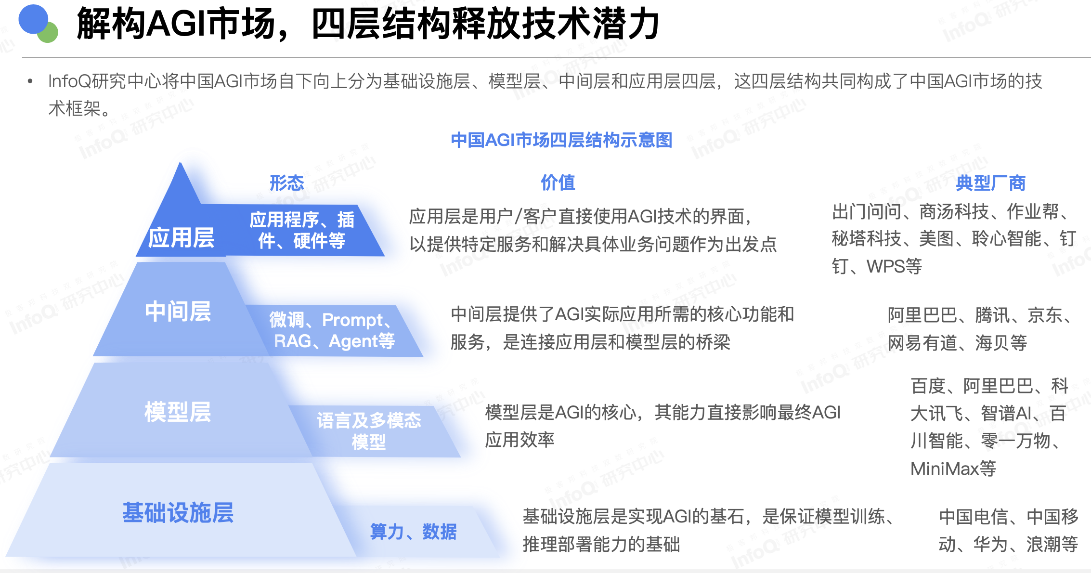

Slide 6
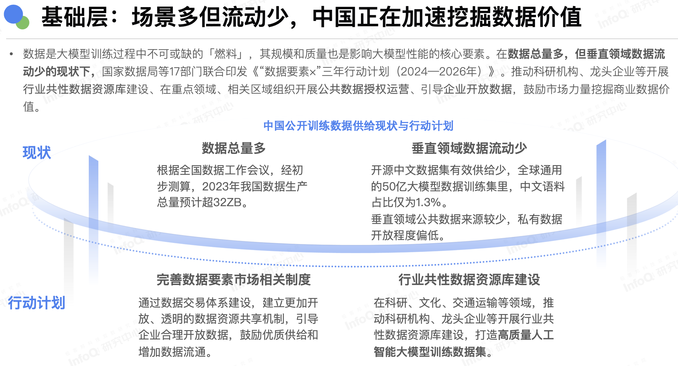

Slide 7
检索增强--文件分片处理步骤优化
信息过滤（Filtering）
文本解析（Parsing）
切分方式（Chunking）
增益文本（Bbenefits）
1.过滤掉低信息量及不能识别内容，确保语料质量。（例如 HTML 标记、无意义的词汇堆砌）。
2.分析新文档与既有文档的相似度，避免重复或相似语料的录入。
3.格式化处理，移除多余的空格和换行，保持语料的清晰和一致性。
1. 对文件名、时间、章节、摘要等信息进行分析、管理，并保存对应元数据。
2. 对于图片、视频等非文字内容，进行编号和位置标记。
3、对于专用词汇进行替换，或者补充词汇字典。
1.不同向量化模型会有最佳的切片大小。常规使用固定切分，需要做上下文冗余补充。
2.对于较短的文档，不进行切分，以防止信息的丢失。
3.针对不同的语料内容和使用场景，采用固定切分、语义切分、自定义切分等最适合的切分策略。
1.根据文件主标题大纲、段落做正向填充。保证每个小标题都能总结段落的内容。
2.补充分片的元数据信息，通过元数据提升上下文的精确性和摘要能力
3.在处理短文本时，过度依赖信息增益可能导致人为的垃圾信息(spam)产生。
Notes:
分块的主要原因是尽量减少我们Embedding内容的噪音。
例如，在语义搜索中，我们索引一个文档语料库，每个文档包含一个特定主题的有价值的信息。通过使用有效的分块策略，我们可以确保搜索结果准确地捕获用户查询的需求本质。如果我们的块太小或太大，可能会导致不精确的搜索结果或错过展示相关内容的机会。根据经验，如果文本块尽量是语义独立的，也就是没有对上下文很强的依赖，这样子对语言模型来说是最易于理解的。因此，为语料库中的文档找到最佳块大小对于确保搜索结果的准确性和相关性至关重要。
在确定最佳分块策略时，有几个因素会对我们的选择起到至关重要的影响。以下是一些事实我们需要首先记在心里：
被索引内容的性质是什么? 这可能差别会很大，是处理较长的文档(如文章或书籍)，还是处理较短的内容(如微博或即时消息)？答案将决定哪种模型更适合您的目标，从而决定应用哪种分块策略。
您使用的是哪种Embedding模型，它在多大的块大小上表现最佳？例如，sentence-transformer~[1]~模型在单个句子上工作得很好，但像text- embedt-ada -002~[2]~这样的模型在包含256或512个tokens的块上表现得更好。
你对用户查询的长度和复杂性有什么期望？用户输入的问题文本是简短而具体的还是冗长而复杂的？这也直接影响到我们选择分组内容的方式，以便在嵌入查询和嵌入文本块之间有更紧密的相关性。
如何在您的特定应用程序中使用检索结果？ 例如，它们是否用于语义搜索、问答、摘要或其他目的？例如，和你底层连接的LLM是有直接关系的，LLM的tokens限制会让你不得不考虑分块的大小。
没有最好的分块策略，只有适合的分块策略，为了确保查询结果更加准确，有时候我们甚至需要选择性地使用几种不同的策略。

Slide 8
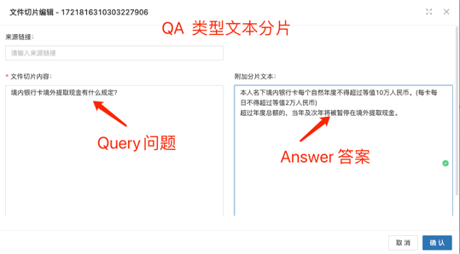
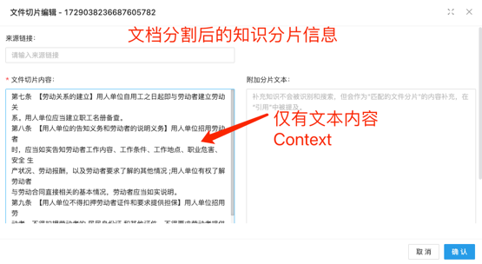
检索增强--按照语料类型做递进式检索
1.同义词库
2.行业术语库（预处理策略）
QA类型语料库
（一级检索策）
文本类型语料
（二级检索策）
预处理策略：
为了提高问题预处理的效果，我们需要根据用户所处的行业领域，对问题中的专业术语和同义词进行精确的替换或提供相应的解释。
例如，当用户查询“CPU的主频是多少？”我们应确保检索系统能够理解“CPU”指的是“中央处理器”，而“主频”是指其运行速度。如果检索系统错误地将“CPU”理解为某个品牌的缩写，或者将“主频”误解为音频设备的术语，那么提供的信息将完全不相关。
一级检索策略：
QA类型语料的检索精度相对较高，我们可以仅对问题部分进行向量化检索或L1检索，并设置较为严格的匹配条件，比如相似度不超过0.2，以确保检索到的语料具有高度匹配性。
但QA类语料还是会有总结不到的i问题，如果在QA检索中未能成功命中目标语料，那么可以启用二级检索策略，即LV2级别的检索，以作为补充和托底。
二级检索策略（用 Rerank 增强）：
普通文本类型的语料
在二级策略检索，采用混合向量+传统分词搜索后，使用rerank再排序打分。最在大程度上保证输送到，提示词词拼装的内容的正确性。

Slide 9
检索增强--二级检索策略用 Rerank 方式增强
Retrieval Augmented Generation 增加检索文本分片准确性（解决模型幻觉的问题）。
检索 L1
（Retrieval）
传统全文搜索方法 (Keyword)
向量表示法 (Vector)
混合检索方法 (Hybrid)
通过特定语言的文本分析将内容分解为术语。
创建反向索引以实现快速检索。
使用全文检索库，例如Elasticsearch。
排名 L2（Ranking）
命中率
(Hit rate)
平均倒数排名
(MRR)
Reranker模型
bge-reranker-base bge-reranker-large
双层加强
使用嵌入模型将文档从文本转换为矢量表示。检索是通过生成查询嵌入并找到其向量与查询向量最接近的文档来进行的。
同时执行关键词和向量检索。
应用融合步骤，从每种技术中选择最佳结果。

